Slide 1
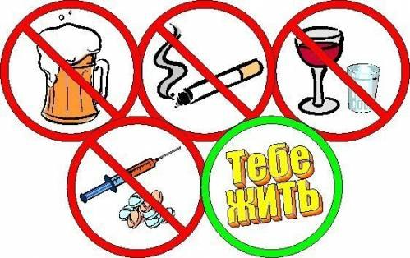
Вредные привычки

Slide 2
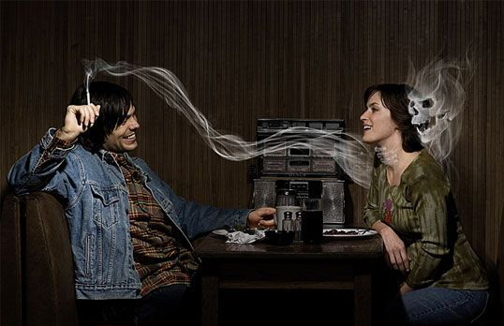
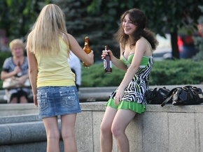
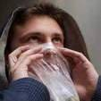
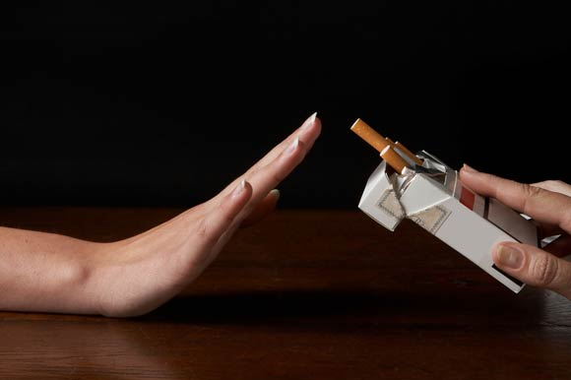
Социальные предпосылки приобщения к вредным привычкам.

Slide 3
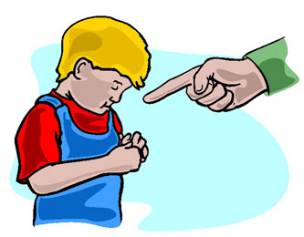
Отсутствие внутренней дисциплины и чувства ответственности.

Slide 4
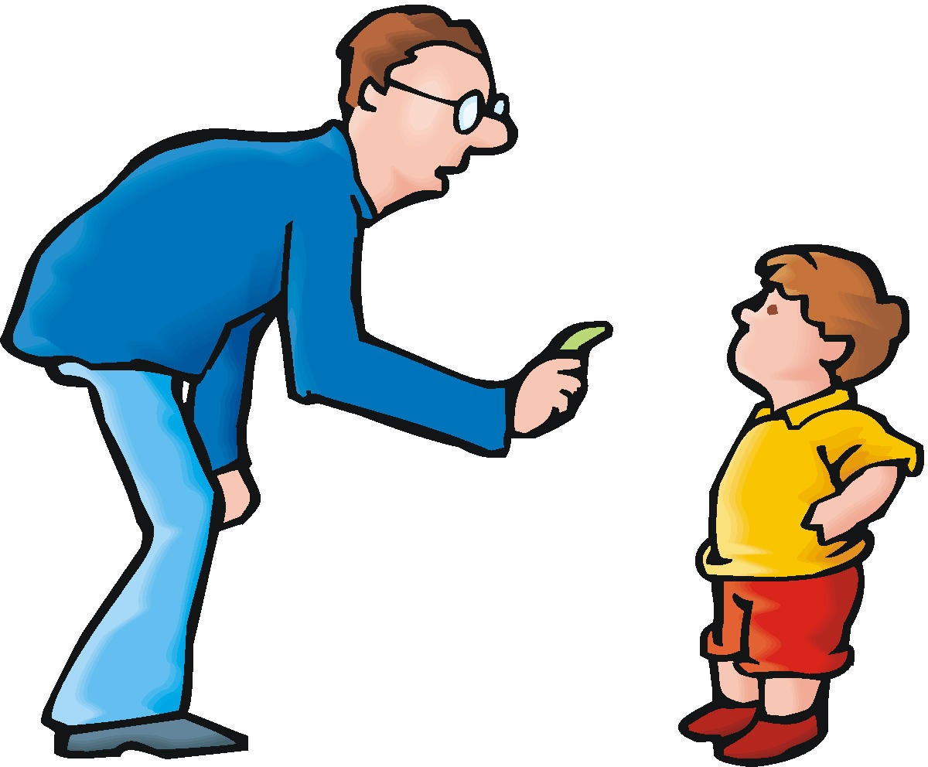
Из-за этого молодые люди часто вступают в конфликт с теми, от кого они находятся в определенной зависимости. В этом случае вредные привычка становятся своеобразным бунтарством, протестом против исповедуемых взрослыми или обществом ценностей.

Slide 5
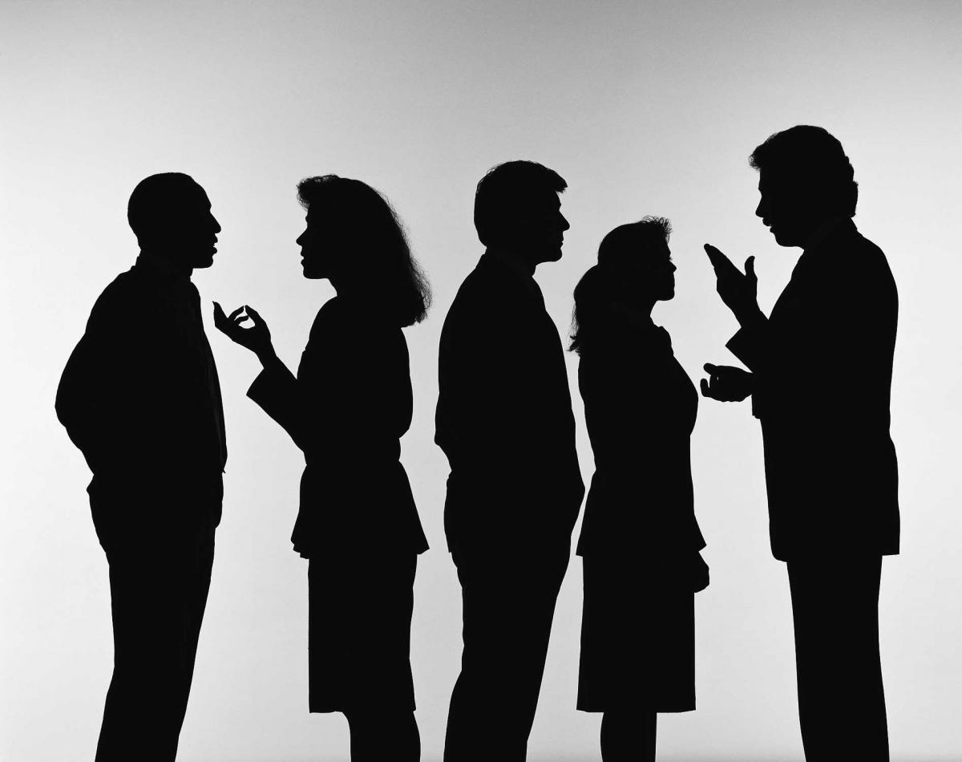
Трудности общения

Slide 6
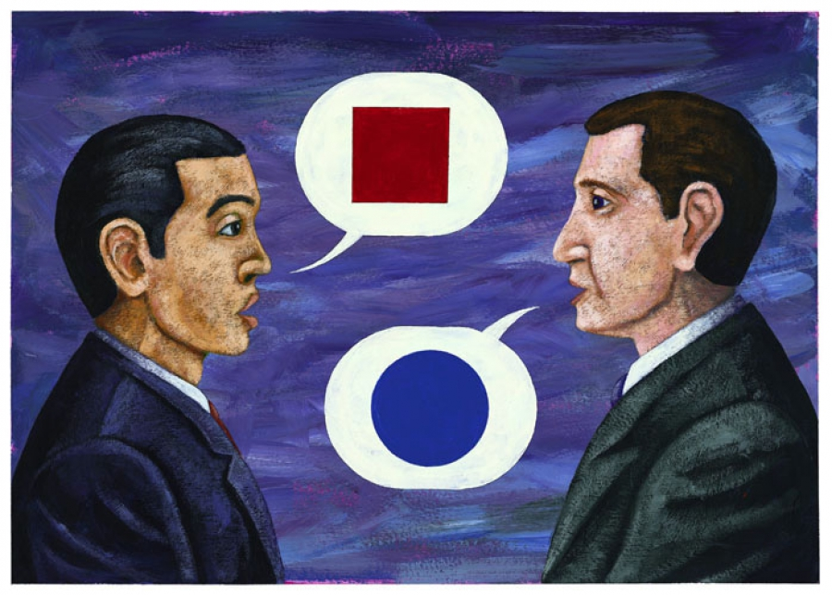
Трудности общения

Slide 7

Трудности общения свойственные людям, которые не имеют прочных дружеских связей, трудно вступают в тесные отношения с родителями, учителями, окружающими, не легко подпадают под дурное влияние. Поэтому если среди ровесников есть употребляющие вредные вещества, они легко поддаются их нажиму («попробуй, и не обращай внимания на то, что это плохо»). Почувствовав под влиянием этих веществ раскрепощенность и легкость, они пытаются расширить круг знакомств и повысить свою популярность.

Slide 8
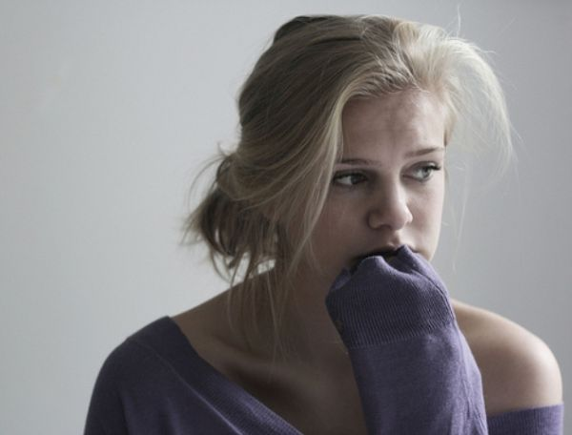
Ощущение неудовлетво- ренности, несчастья, тревога и скука.

Slide 9
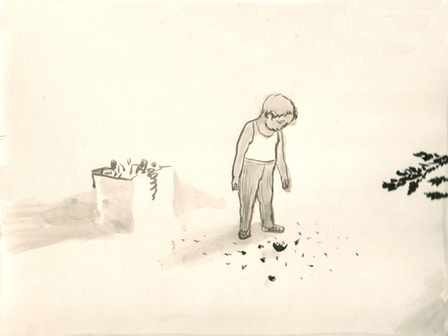
Эта причина особенно сказывается у людей неуверенных, с низкой самооценкой, которым жизнь кажется беспросветной, а окружающие их не понимают.

Slide 10
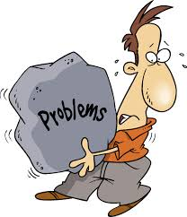
Желание уйти от проблем

Slide 11
Желание уйти от проблем, видимо, основная причина употребления вредных веществ подростками. Дело в том, что все вредные вещества вызывают торможение в ЦНС, в результате которого человек «отключается» и как бы уходит от имеющихся у него проблем. Но это не выход из создавшегося положения — проблемы не разрешаются, а усугубляются, а время уходит.

Slide 12
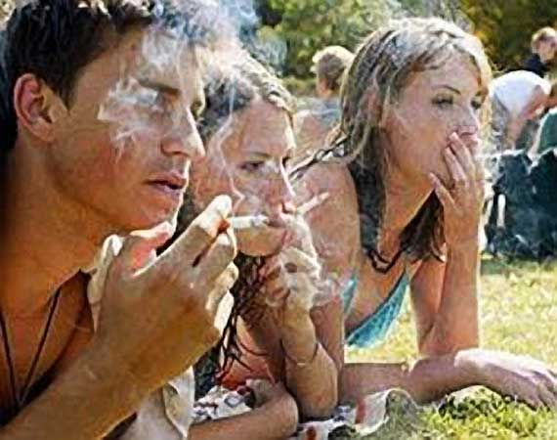

Вредная привычка: курение

Slide 13
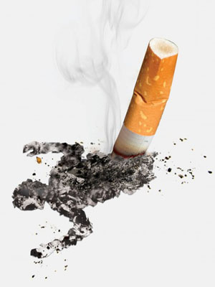
Сигареты вызывают сильнейшее привыкание, из-за чего бросить и закодироваться от курения куда труднее. Вред от курения проявляется как снаружи, так и разрушает организм изнутри.

Slide 14


Никотин портит структуру ногтей, цвет и крепость зубов, влияет на цвет кожи и силу волос. Обычно курильщика легко определить по желтоватому цвету кожи, налёту на зубах и всегда неприятному запаху изо рта, даже если он курил давно и пользуется жвачкой и освежителями для рта. Дело в том, что курение негативно влияет на выделение секретов желудка, из-за чего он постепенно начинает гнить.
Сигареты негативно влияют на структуру внутренних органов, в частности сосудов. У курильщиков к старости сосуды становятся неэластичными и хрупкими. Также у курящих сужаются сосуды, появляются спазмы.

Slide 15

Никотин вызывает повышение кровеносного давления. У курящих оно на 10 миллиметров ртутного столба выше, чем у тех, кто никогда не курил.
Курильщики более подвержены инфарктам, язве желудка и стенокардии. Также «традиционной» болезнью курильщиков считается хронический бронхит. Смола главным образом бьёт по ресничному эпителию и затрудняет защиту дыхательных путей, из-за чего курильщики тяжело переносят любые болезни, связанные с горлом, лёгкими и бронхами.

Slide 16
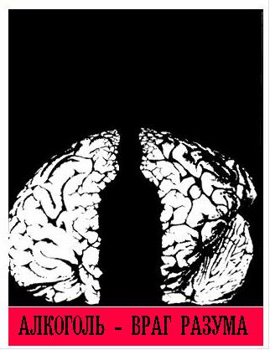
Алкоголи́зм - разновидность токсикомании характеризующееся пристрастием к алкоголю (этиловому спирту), с психической и физической зависимостью от него. Алкоголизм характеризуется потерей контроля над количеством выпиваемого алкоголя, ростом толерантности к алкоголю (нарастание доз спиртного, требующихся для достижения удовлетворения), абстинентным синдромом (похмельем), токсическим поражением органов, а также провалами памяти на отдельные события, происходившие в период опьянения.

Slide 17
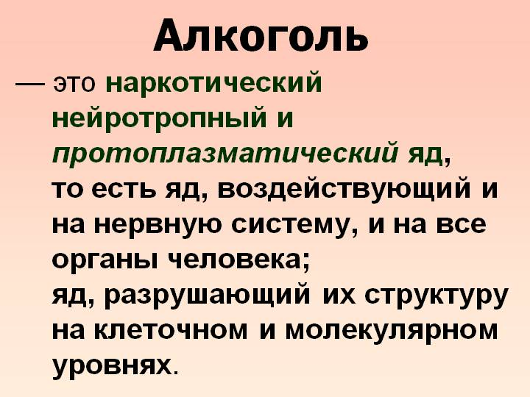

Slide 18
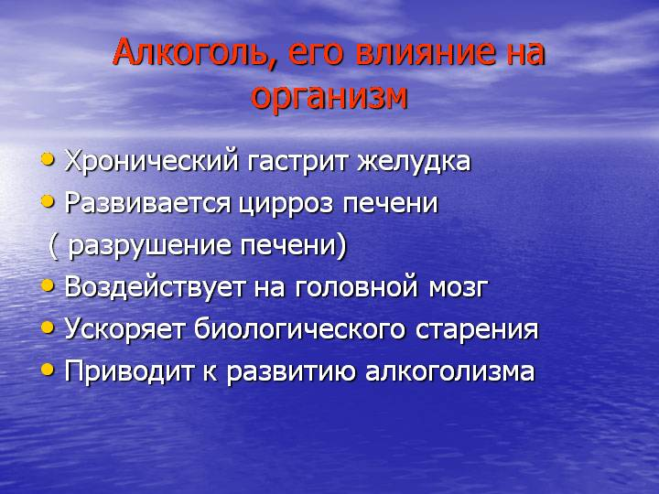

Slide 19
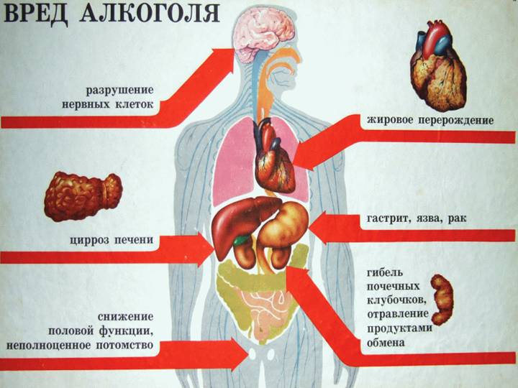

Slide 20
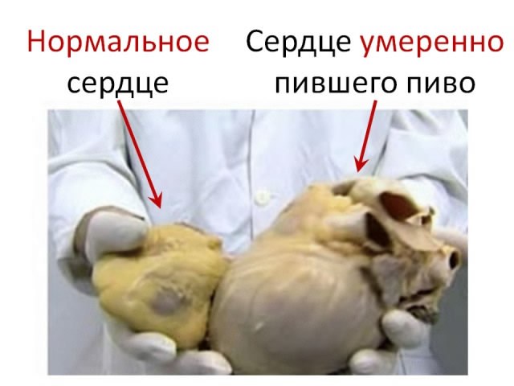

Slide 21
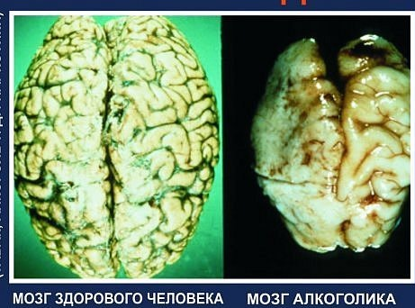

Slide 22
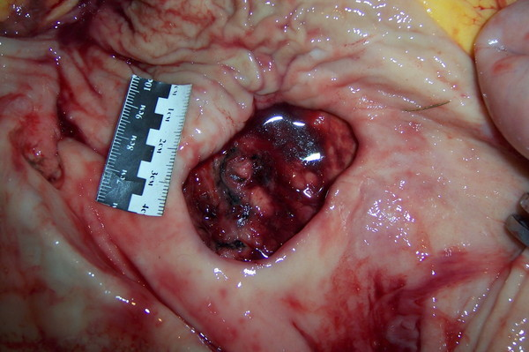
Влияния алкоголя на желудок

Slide 23
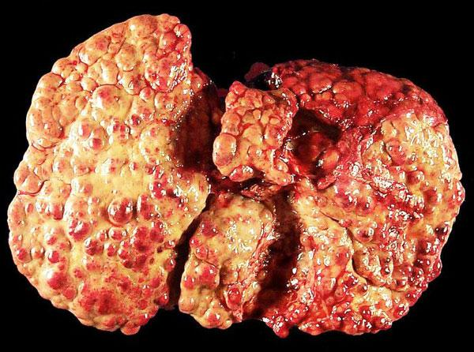
Печень, пораженная
алкоголем.

Slide 24
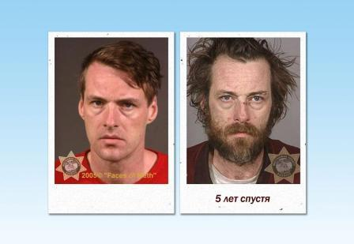

Slide 25
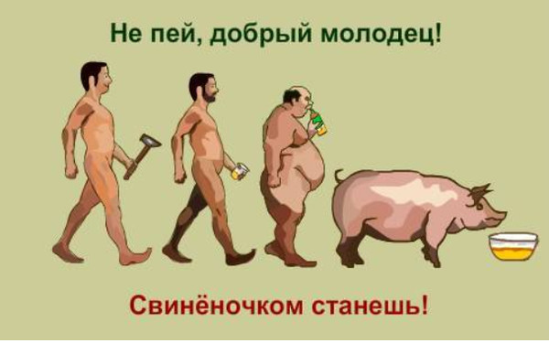
Печень, пораженная алкоголем.

Slide 26


Slide 27


Slide 28

Наркомания

Slide 29
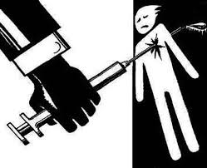
Наркомания - мировая социальная проблема, война, уносящая миллионы жизней, и, как любая другая война, уничтожающая генофонды наций.
Наркотики убивают, разрушают психику молодежи, уничтожают духовность нации. Это знают все. То, что наркоманы заражают окружающих ВИЧ-инфекцией, вирусными гепатитами, половыми инфекциями, знают не все.

Slide 30
Наркотики вызывают бессонницу и при этом постоянное состояние сонливости, бледность, заторможенность реакции, частое чихание и заложенный нос.
В первую очередь наркотики поражают мозг человека и психику, из-за чего «завязать» наркоману гораздо тяжелее. Он пропускает тот порог, когда ещё можно бросить, думая, что легко расстанется с дурной привычкой в любой момент и незаметно переходит в ту фазу, когда не осознает вреда, наносимого наркотиками. У наркоманов полностью отмирает инстинкт самосохранения, из-за чего у них открываются суицидальные наклонности.
Кокаинщики живут не больше четырёх лет. Те, кто прочно сидит на ЛСД теряют ощущение реальности. Конопля отупляет до состояния овоща за 3-4 года. Поклонники морфина спустя 2-3 месяца регулярного употребления теряют интерес ко всему и перестают за собой следить, превращаясь в бомжей.

Slide 31
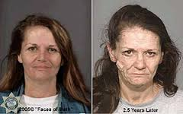
Фотографии людей до и после того как они начали принимать наркотики

Slide 32
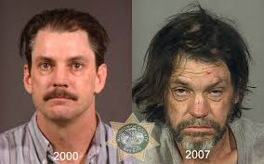

Slide 33
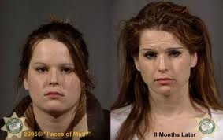

Slide 34

Спорт как альтернатива вредным привычкам. Вредные привычки это самое настоящее зло. Занимайтесь спортом, отказывайтесь от вредных привычек и ведите здоровый образ жизни.

Slide 35
